Slide 1


Classificação de Cobertura e Uso da Terra via Random Forest
INE 410121 - Visão Computacional
Nicolas Matheus Ribeiro Ortiz (202303810)
PPGEAN
Programa de Pós-graduação em Ecossistemas Agrícolas e Naturais

Slide 2

Motivação
Desde a década de 1980 o Brasil perdeu 71Mha de vegetação natural.
Áreas dedicadas à pastagem aumentaram em 46% e à agricultura em 172% (Souza et al., 2020).

Slide 3

Gestão e Monitoramento de Recursos Hídricos
Gestão Integrada de Recursos Hídricos;
Lei Nº 9.433, de 8 de janeiro de 1997;
“Um plano de gestão deve contemplar o monitoramento contínuo, possibilitando a avaliação dos RHs adjacentes às alterações de uso e de cobertura do solo das Bacias Hidrográficas”

Slide 4
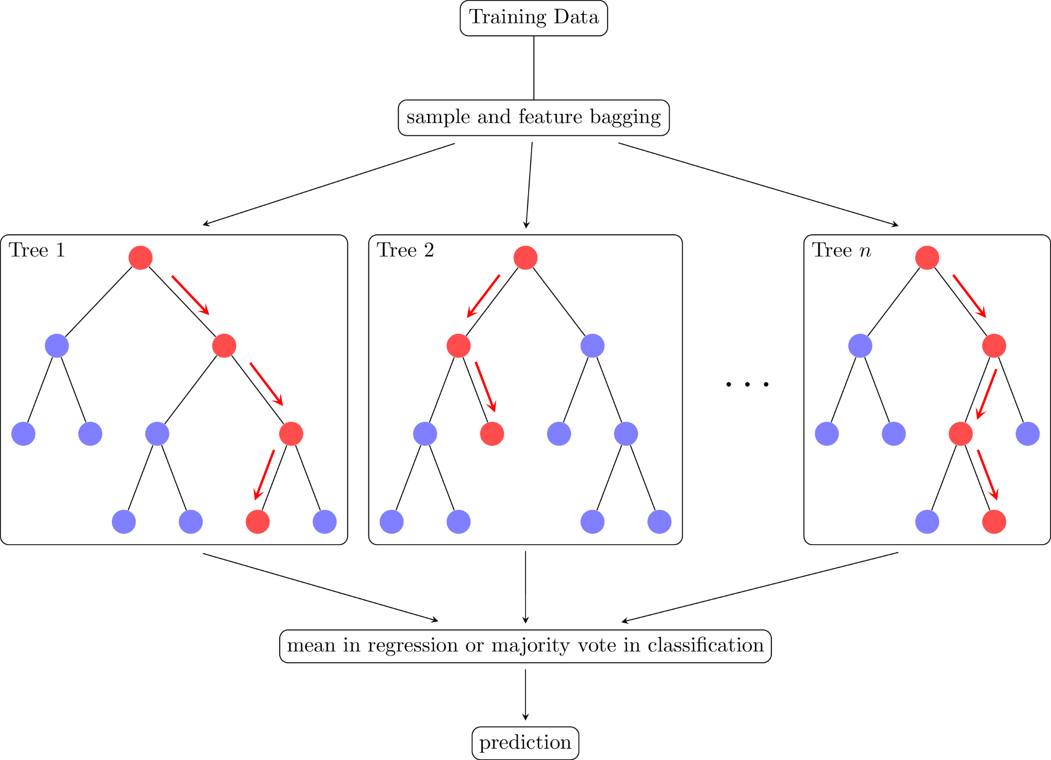
Descrição do Método
Consiste em um classificador composto por múltiplas árvores de decisão:
{h(x, k), k=1, ...}
Em que {k} são vetores aleatórios independentes, identicamente distribuídos, e cada árvore de decisão lança um voto unitário para a classe mais popular na entrada x (BREIMAN, 2001).
Fonte: Riebesell (2021)

Slide 5
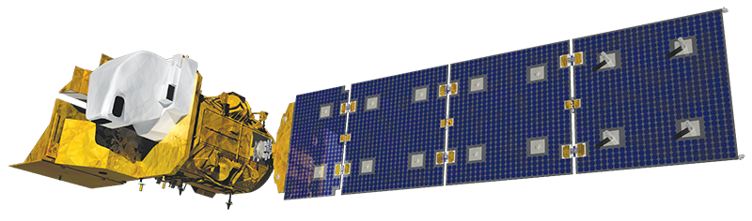
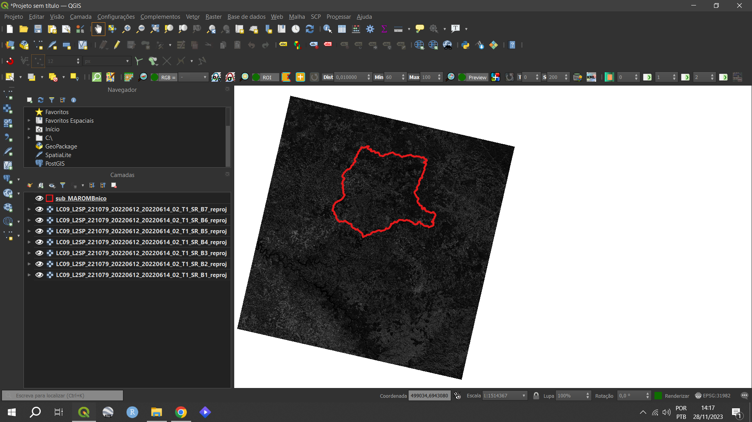
Pré-processamento das imagens
OLI - LANDSAT 9
Bandas Landsat -9 | Comprimento de Onda (µm)
1 - Ultravioleta | 0,435 – 0,451
2 - Azul | 0,452 – 0,512
3 - Verde | 0,533 – 0,590
4 – Vermelho | 0,636 – 0,673
5 – Próximo ao infravermelho | 0,851 – 0,879
6 – Infravermelho de Onda Curta 1 | 1,566 – 1,651
7 – Infravermelho de Onda Curta 2 | 2,107 – 2,294
Fonte: adaptado de EROS (2022).

Slide 6
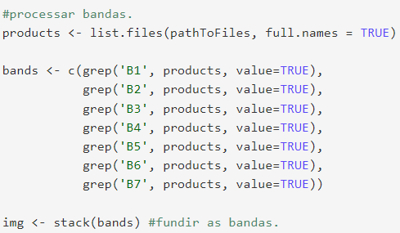
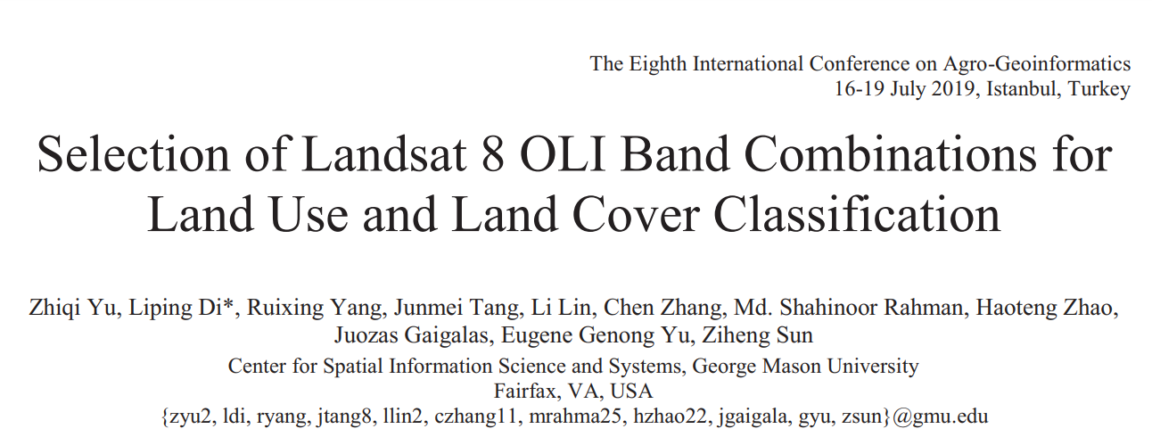
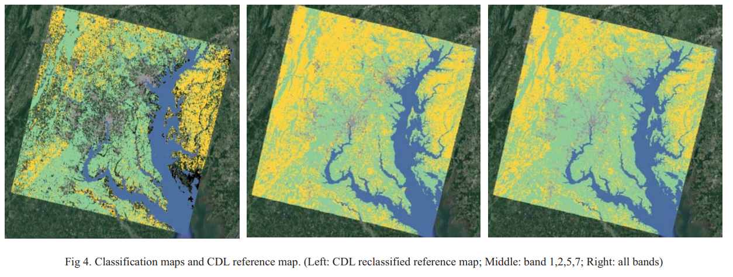
Pré-processamento das imagens

Slide 7
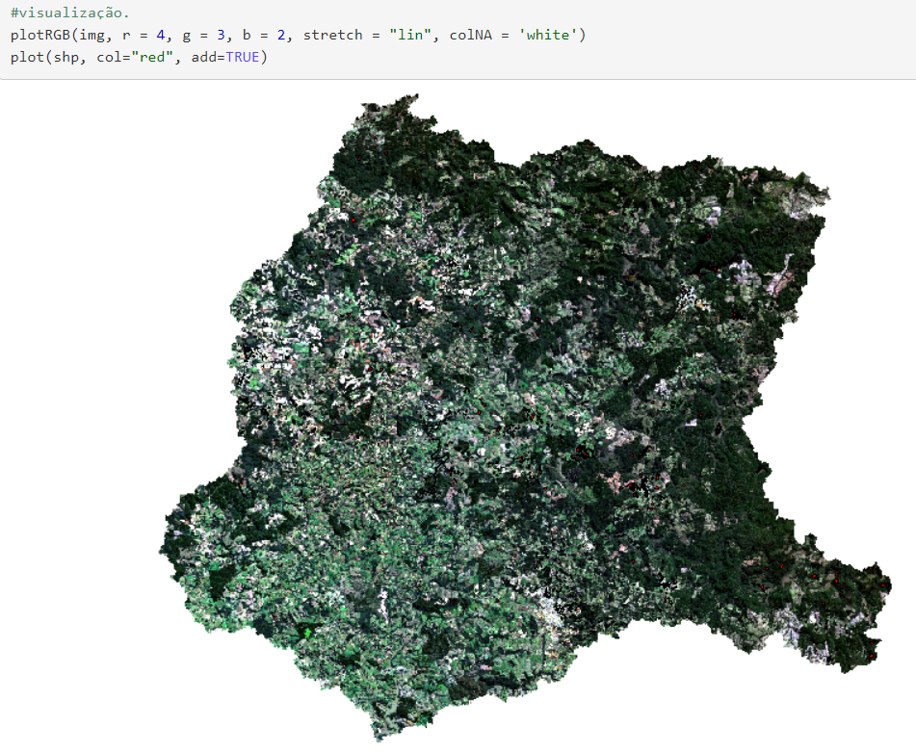
Pré-processamento das imagens

Slide 8
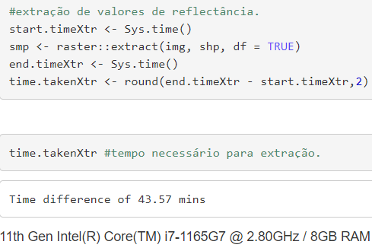
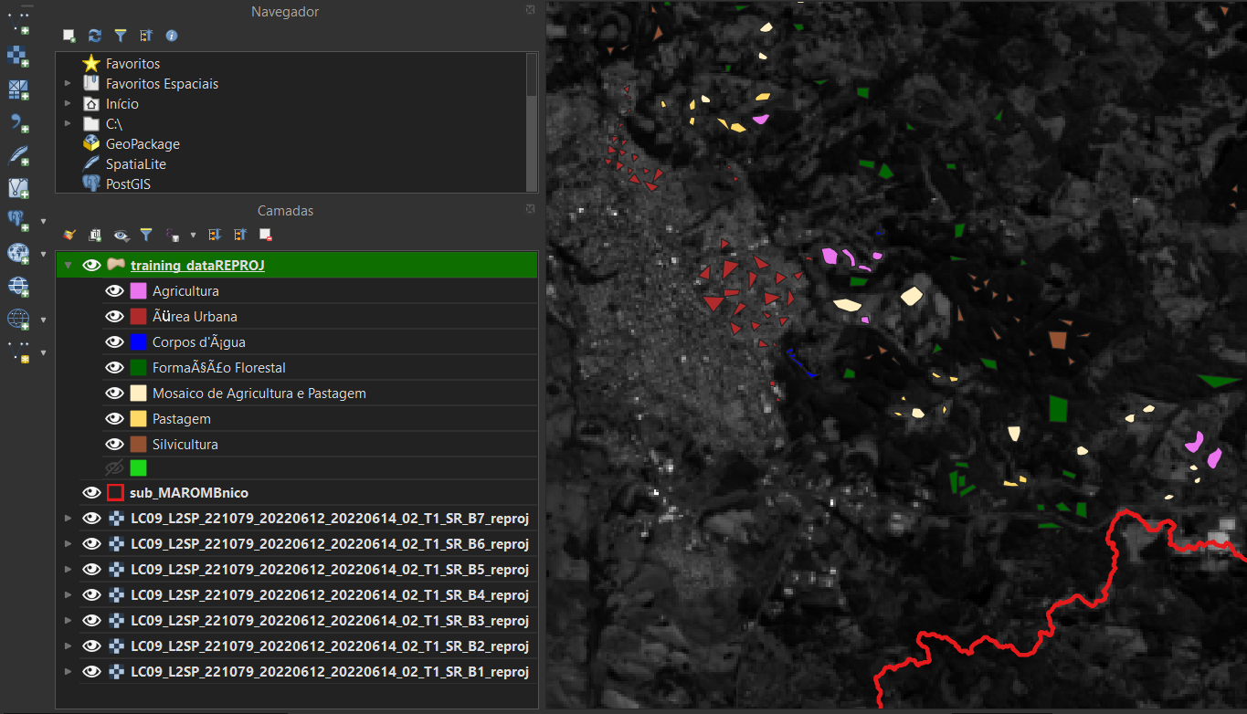
Dados de Treinamento
Souza JR. et al., 2020

Slide 9
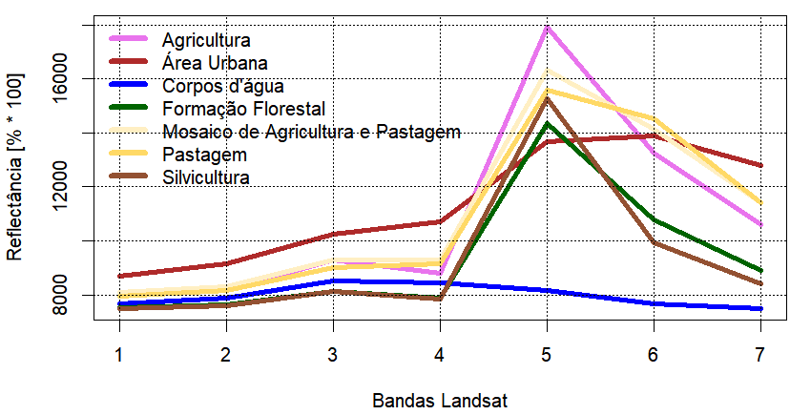
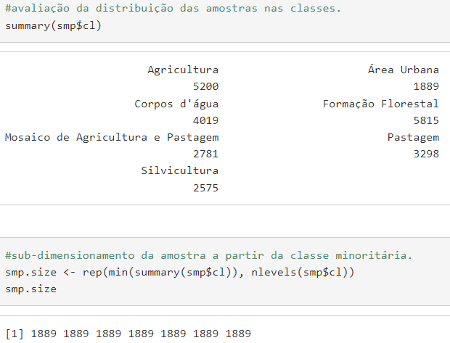
Avaliação da Amostragem

Slide 10
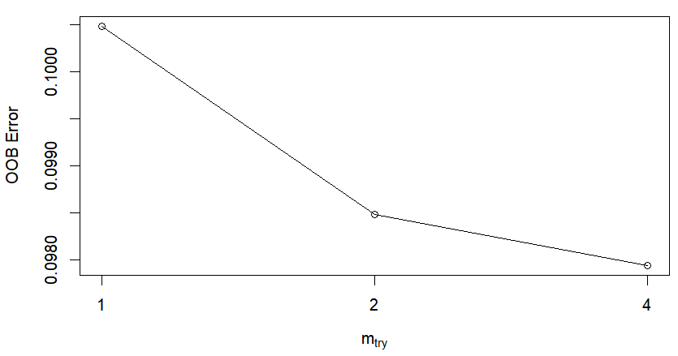
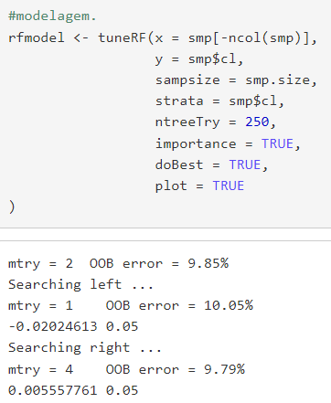
Modelagem

Slide 11
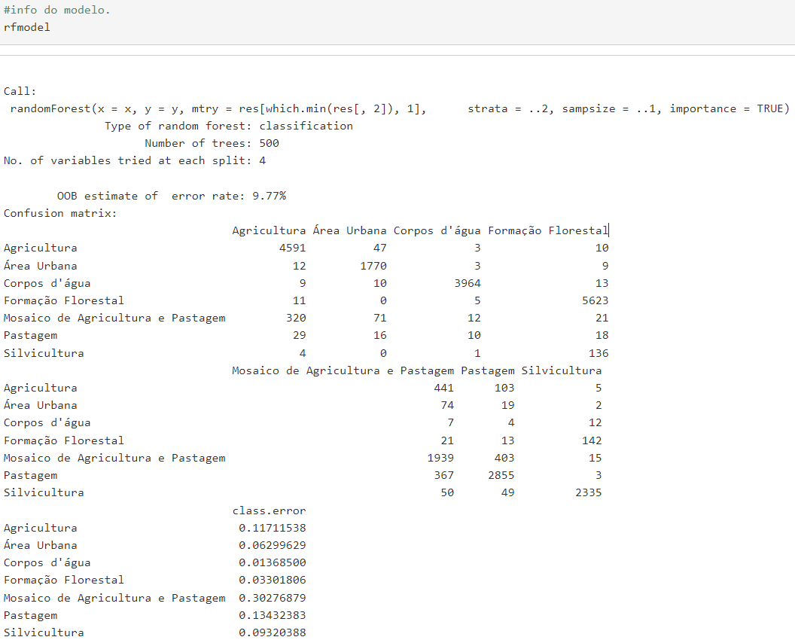
Avaliação do Modelo

Slide 12
Avaliação do Modelo
 | Agricultura | Área Urbana | Corpos d'água | Formação Florestal | Mosaico de Agricultura e Pastagem | Pastagem | Silvicultura | erro
Agricultura | 4591 | 47 | 3 | 3 | 441 | 103 | 5 | 0.11711
Área Urbana | 12 | 1770 | 3 | 9 | 74 | 19 | 2 | 0.06299
Corpos d'água | 9 | 10 | 3964 | 3 | 7 | 4 | 12 | 0.01368
Formação Florestal | 11 | 0 | 5 | 5623 | 21 | 13 | 142 | 0.03301
Mosaico de Agricultura e Pastagem | 320 | 71 | 12 | 21 | 1939 | 403 | 15 | 0.30276
Pastagem | 29 | 16 | 10 | 18 | 367 | 2855 | 3 | 0.13432
Silvicultura | 4 | 0 | 1 | 136 | 50 | 49 | 2335 | 0.09320

Slide 13
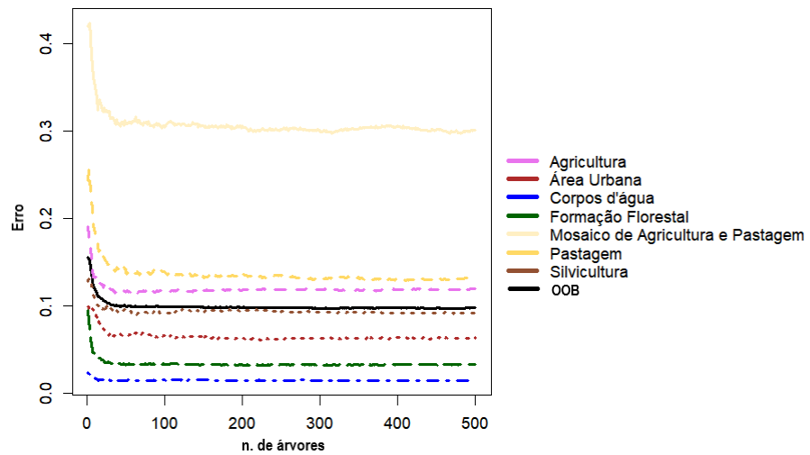
Avaliação do Modelo

Slide 14
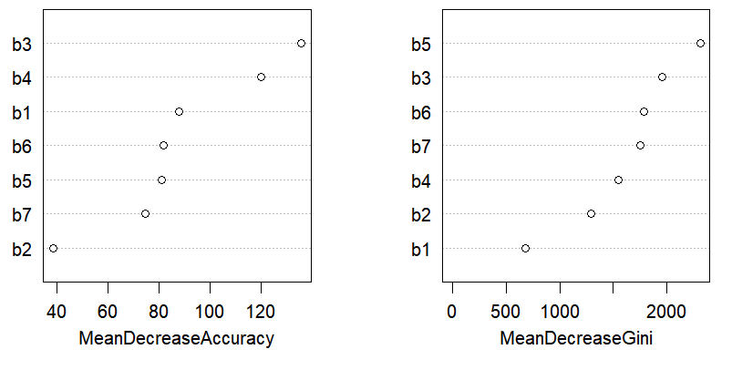
Avaliação do Modelo

Slide 15
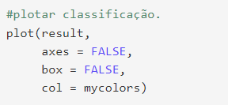
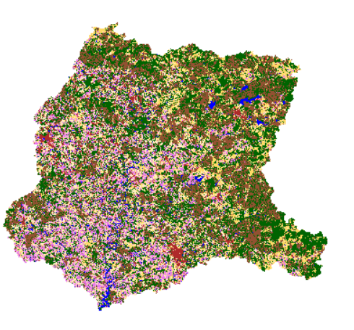
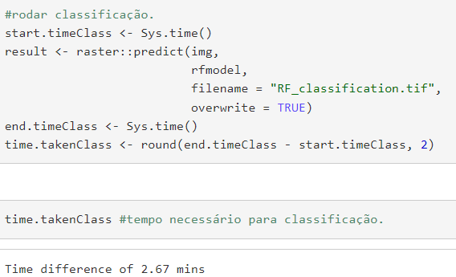
Classificação

Slide 16
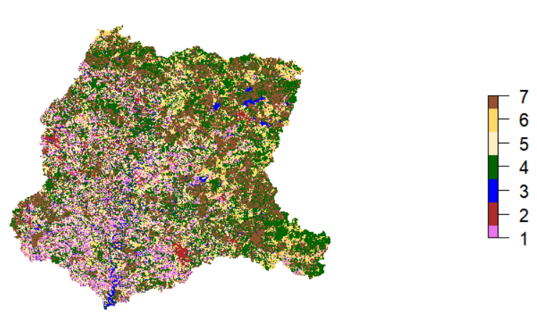
Classificação
Área Ocupada com cada Classe e suas Proporções
Classe |  | Área (ha) | Proporção (%)
1 - Agricultura |  | 35797,67 | 9,74
2 - Área Urbana |  | 19382,86 | 5,27
3 - Corpos d'água |  | 9081,37 | 2,47
4 - Formação Florestal |  | 118141,58 | 32,15
5 - Mosaico de Agricultura e Pastagem |  | 60237,05 | 16,39
6 - Pastagem |  | 44260,74 | 12,04
7 - Silvicultura |  | 80615,65 | 21,94

Slide 17
REFERÊNCIAS
BREIMAN, L. Random forests. Machine learning, v. 45, n. 1, p. 5-32, 2001. Disponível em: <https://link.springer.com/content/pdf/10.1023/A:1010933404324.pdf>
EROS - Earth Resources Observation And Science Center. Landsat 9 Data Users Handbook. 2022. Disponível em: <https://www.usgs.gov/media/files/landsat-9-data-users-handbook>
SOUZA JR, C. M. et al. Reconstructing three decades of land use and land cover changes in brazilian biomes with landsat archive and earth engine. Remote Sensing, v. 12, n. 17, p. 2735, 2020. Disponível em: <https://www.mdpi.com/2072-4292/12/17/2735/htm>
RIEBESELL, Janosh. Random Forest. Graphics with TikZ in LaTeX. 2021. Disponível em: <https://tikz.net/random-forest/>
YU, Z. et al. Selection of landsat 8 OLI band combinations for land use and land cover classification. In: 2019 8th International Conference on Agro-Geoinformatics (Agro-Geoinformatics). IEEE, 2019. p. 1-5. Disponível em: <https://sci-hub.se/10.1109/agro-geoinformatics.2019.8820595>

Slide 18

OBRIGADO PELA ATENÇÃO
nick_mro2@hotmail.com
bit.ly/randomForestLULC
bit.ly/randomForestLULC

